Slide 1

Введение в Matlab

Slide 2
Matlab (MATrix LABoratory)
математические вычисления
создание алгоритмов
моделирование сложных систем
анализ, обработка и визуализация данных
разработка приложений с GUI

Slide 3
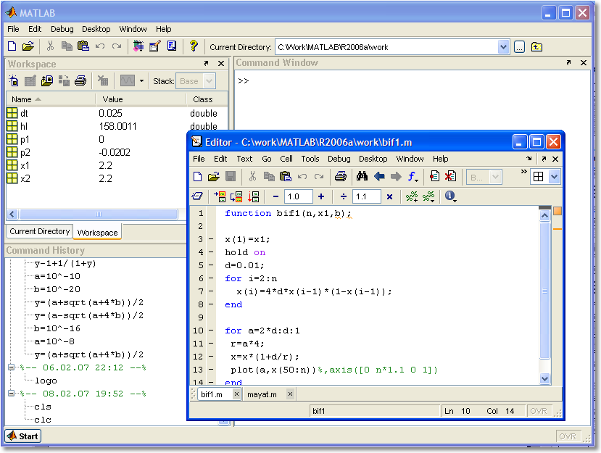
Среда Matlab
Интерактивная работа
Управление переменными в рабочем пространстве
Редактор
Отладчик

Slide 4
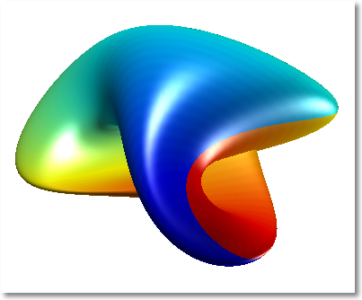
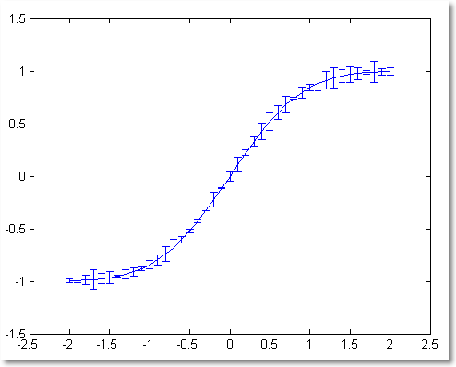
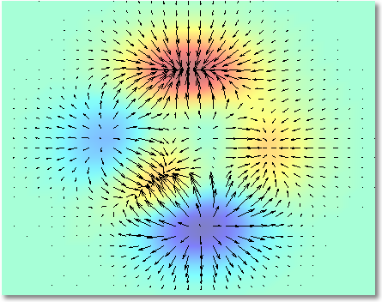
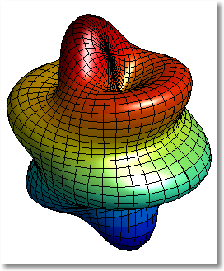
Управляемая графика
Команды высокого уровня для работы с 2D- и 3D-графикой
Анимация
Команды низкого уровня для работы с графикой

Slide 5
Библиотека математических функций
Обширная коллекция вычислительных алгоритмов от элементарных функций (sin, cos и т. п.) до более сложных
обращение матриц
вычисление собственных значений
минимизация функций
дифференцирование
интегрирование
и пр.

Slide 6
Программный интерфейс
API для взаимодействия с программами на языках Си и Фортран

Slide 7
Matlab – язык для работы с матричными объектами
Основной объект Matlab – матрица
Число – это матрица размера (1x1)
Использование матриц
существенно облегчает программирование
делает запись формул краткой и наглядной
В дальнейшем изложении предполагается знакомство с матричной алгеброй и основами программирования

Slide 8
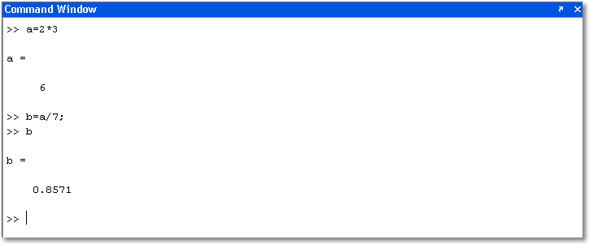

Slide 9

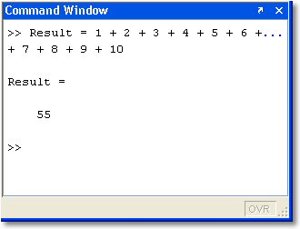
Командная строка
Простейший способ взаимодействия с Matlab – работа в командной строке (в режиме калькулятора)
строка начинается с приглашения: символа >>
Перемещение по стеку ранее введённых команд – клавиши ↑ и ↓
Для удобства размещения данных в КС можно разбивать вводимое выражение знаком «…»
Очистить командное окно можно комадной clc

Slide 10
Команда save
save – сохраняет все переменные в файл matlab.mat
save filename – сохраняет все переменные в файл filename
save filename x y z – сохраняет переменные x, y, z в файл filename (можно по маске: a*)
save filename x y z -ASCII – сохраняет переменные x, y, z в файл filename в текстовом виде
save('filename’, ‘a',‘b','-ASCII') – процедурная форма вызова команды
параметры – в виде строк (в одинарных апострофах)
Подробнее про эту и любую другую команду Matlab
help <имя команды>
или F1

Slide 11
Команда load
Служит для загрузки ранее сохранённых данных
load – загружает все переменные из файла matlab.mat
load filename – загружает все переменные из файла filename
load filename x y z – загружает переменные x, y, z из файла filename
load -ASCII filename x y z– загружает переменные x, y, z из текстового файла filename load('filename’, ‘a',‘b','-ASCII') – процедурная форма вызова команды

Slide 12
Команда clear
Служит для удаления переменных из РП
clear – удаляет все переменные
clear all – удаляет всё, включая классы, функции, скомпилированные файлы и пр.
clear x y z – удаляет переменные x, y и z.

Slide 13
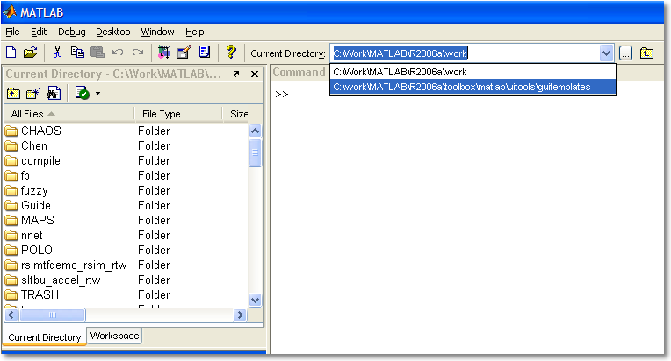
Рабочий каталог
Все файлы (данные, функции и пр.), созданные пользователем сохраняются в текущем каталоге (Current Directory)
Изменить текущий каталог можно
командой cd <путь>
в строке ввода Current Directory на панели инструментов:
в окне Current Directory

Slide 14
Сохранение рабочей сессии
diary – сохраняет лог текущей сессии (весь текстовый ввод и вывод) в файл
По умолчанию – в файл diary в текущем каталоге
diary filename или diary(‘filename’) – сохраняют сессию в указанном файле
diary off / diary on – соответственно, приостанавливают и продолжают ведение лога
diary – переключается между режимами on/off, если лог уже ведётся

Slide 15
Вычисления в Matlab

Slide 16
Элементарные функции Тригонометрические
sin
cos
tan
cot
asin
acos
atan
acot
sinh
cosh
tanh
coth
asinh
acosh
atanh
acoth
sind
cosd
tand
cotd

Slide 17
Элементарные функции Экспоненциальные
exp
log – ln
log10
log2
sqrt
nthroot(x, n)

Slide 18
Элементарные функции Округление и остатки
fix – округление к нулю
floor – округление к минус бесконечности
ceil – округление к плюс бесконечности
round – округление к ближайшему целому
mod(x,y) – остаток от деления x на y без учёта знака (x - n*y, где n = floor(x/y))
rem(x,y) – остаток от деления x на y с учётом знака (x - n*y, где n = fix(x/y))

Slide 19
Элементарные функции Комплексные числа
abs(z) – модуль комплексного числа z
angle(z) – фаза z (в радианах)
real(z) – действительная часть z
imag(z) – мнимая часть z
conj(z) – комплексно сопряжённое число для z
complex(a,b) – конструирует комплексное число a+ib
isreal(z) – возвращает истину, если z – действительное

Slide 20
Элементарные функции
Просмотреть полный список элементарных функций можно командой
help elfun

Slide 21
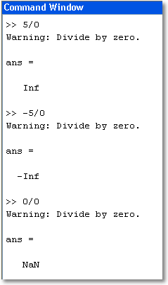
Константы
pi – число pi
Inf – бесконечность
-Inf – минус бесконечность
NaN (Not a Number) – нечисловое значение

Slide 22
Одномерные массивы
Задание массива:
a = [ -3 4 2];
a = [ -3, 4, 2];
Диапазоны:
b = -3: 2 (b = -3 -2 -1 0 1 2)
b = -3:2:5 (b = -3 -1 1 3 5)
Доступ к элементу:
a(3) (будет равно 2)
Изменение элемента:
a(3) = 1
Количество элементов в массиве: length(a) (будет равно 3)
Нумерация элементов начинается с 1
Добавление элементов в массив
a(4) = 5;
a = [a 5]
Конкатенация массивов:
c = [a b]
Удаление массива (превращение в пустой массив)
a = [ ]

Slide 23
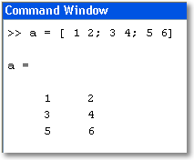
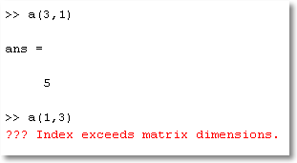
Двумерные массивы
Задание массива:
a = [ 1 2; 3 4; 5 6];
Доступ к элементу:

Slide 24
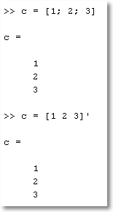
Векторы-столбцы и векторы-строки
Любая строка и столбец матрицы – это вектор
Векторы, расположенные вдоль строк – векторы-строки (размер 1xn)
Векторы, расположенные вдоль столбцов – векторы-столбцы (размер nx1)
Задание вектора-столбца:
К векторам любого типа применима функция length

Slide 25
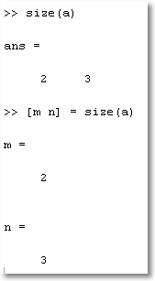
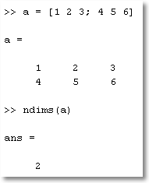
Размерность и размер матриц
Размерность массива определяется функцией ndims(A)
Размер массива – функцией size(A)

Slide 26
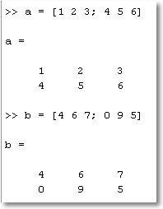
Конкатенация
Рассмотрим две матрицы

Slide 27
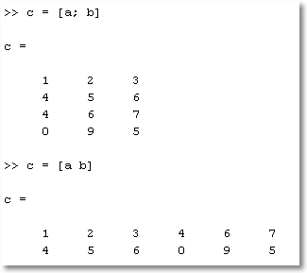
Конкатенация
Проведём склейку «в столбик», а затем «в строку»:

Slide 28

Конкатенация
При несовпадении размерностей получаем сообщение об ошибке

Slide 29
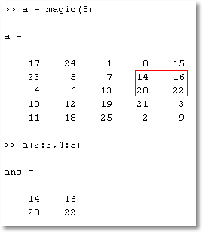
Диапазоны
Можно использовать как для задания значений векторов, так и для задания диапазонов индексации
Рассмотрим другие примеры

Slide 30
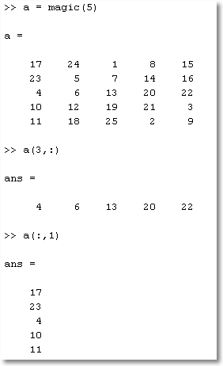
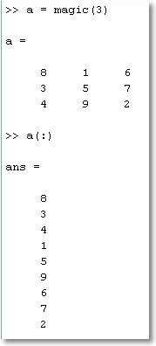
Диапазоны

Slide 31
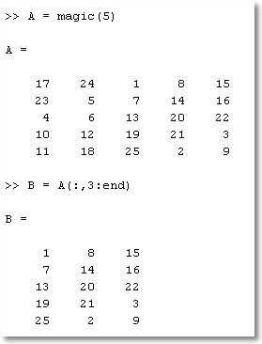
Диапазоны
Для обращения к последнему элементу любой размерности можно использовать служебное слово end:

Slide 32
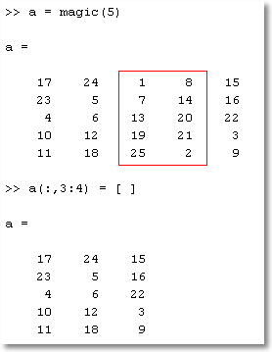
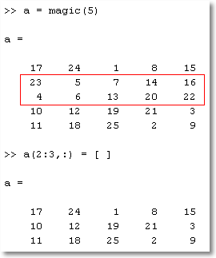
Удаление строк и столбцов

Slide 33
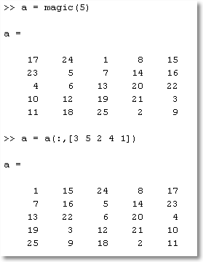
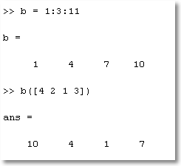
Перестановка элементов

Slide 34
Функции для работы с массивами в Matlab

Slide 35
Создание матриц специального вида
Для работы с матрицами удобно пользоваться следующими функциями
ones – формирование массива из единиц
zeros – формирование массива из нулей
eye – формирование единичной матрицы
rand – формирование массива из чисел, случайно распределённых на отрезке [0, 1]
randn – формирование массива из чисел, нормально распределённых на отрезке [0, 1]
magic – формирование магического квадрата
pascal – формирование квадрата Паскаля
diag – диагональная матрица
и др.

Slide 36
Матрицы специального вида
Рассмотрим основной синтаксис на примере функции создания единичной матрицы (eye)
eye(m) – создание единичной матрицы размера [m, m]
eye(m, n) – создание единичной матрицы размера [m, n]
«лишние» строки или столбцы дополняются нулями

Slide 37
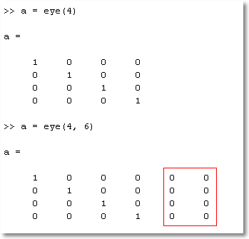
Матрицы специального вида

Slide 38
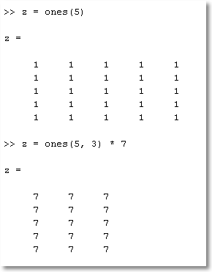
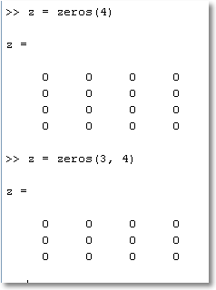
Матрицы специального вида

Slide 39
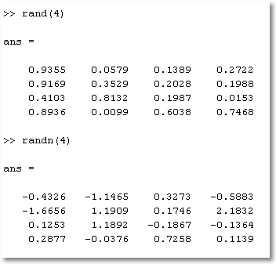
Матрицы специального вида

Slide 40
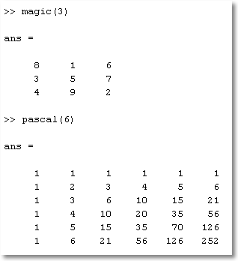
Матрицы специального вида

Slide 41
Матрицы специального вида
Функция diag: работа с диагональными матрицами
у которых ненулевые элементы расположены на диагоналях
Синтаксис:
X = diag(v) – на главной диагонали матрицы X расположены элементы вектора v
X = diag(v,k) – на k-ой диагонали матрицы X расположены элементы вектора v (по умолчанию k=0)
v = diag(X,k) – извлечь из матрицы X k-ую диагональ и сохранить её в векторе v

Slide 42
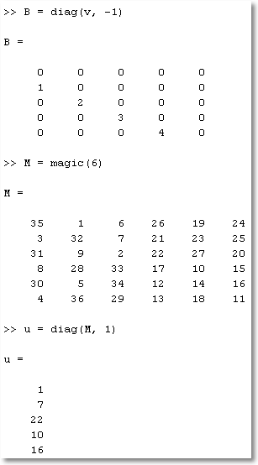
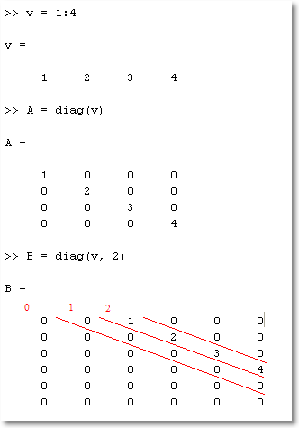
Матрицы специального вида

Slide 43
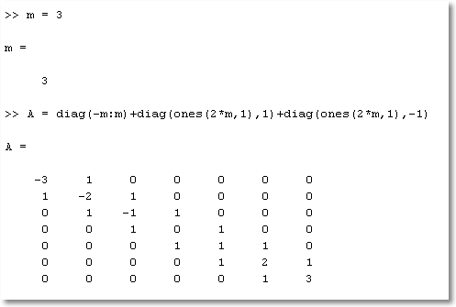
Матрицы специального вида

Slide 44
Вычисления с элементами массивов
Простейшие операции над элементами массивов:
sum: сумма элементов
prod: произведение элементов
cumsum: кумулятивная сумма элементов
cumprod: кумулятивное произведение элементов
max: нахождение максимального элемента
min: нахождение минимального элемента
sort: сортировка элементов

Slide 45
Вычисления с элементами массивов
Рассмотрим работу некоторых из этих функций на примере sum
Для векторов эта функция возвращает сумму элементов
Для массивов – сумму элементов по каждому из столбцов
результат – вектор-строка
Остальные функции работают по этому же принципу

Slide 46
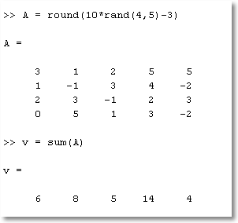
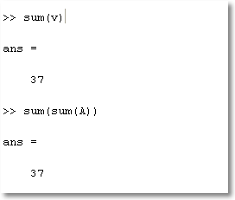
Вычисления с элементами массивов

Slide 47
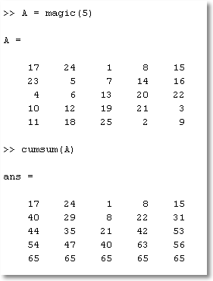
Вычисления с элементами массивов
Кумулятивная сумма вычисляется так же, только происходит накопление вычисленных значений в элементах массива:

Slide 48
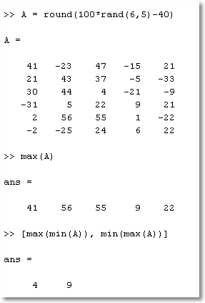
Вычисления с элементами массивов
Максимальный и минимальный элементы:

Slide 49
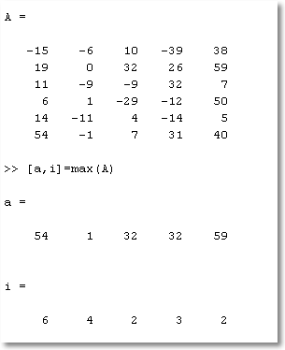
Вычисления с элементами массивов
Вызов функций max/min с двумя выходными параметрами позволяет определить и индекс найденного элемента:

Slide 50
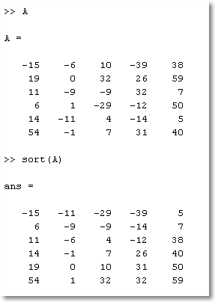
Вычисления с элементами массивов
Функция sort производит сортировку элементов матрицы по столбцам:

Slide 51
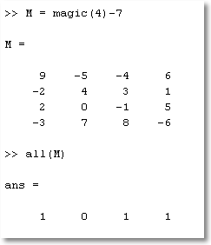
Логические функции
All(v) – возвращает истину, если все элементы вектора v отличны от нуля. Для матриц выдаёт вектор-строку с аналогичным результатом для каждого столбца

Slide 52
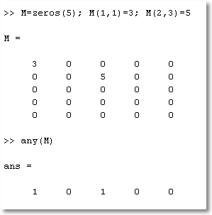
Логические функции
Any(v) – возвращает истину, если хотя бы один элемент вектора v отличен от нуля. Для матриц выдаёт вектор-строку с аналогичным результатом для каждого столбца

Slide 53
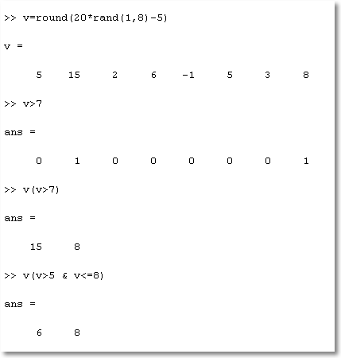
Логические функции

Slide 54
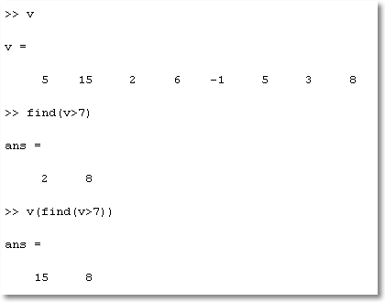
Поиск в массиве
find: определяет индексы элементов, удовлетворяющих заданному условию

Slide 55
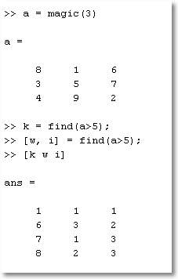
Поиск в массиве
Пример применения команды find к массивам:

Slide 56
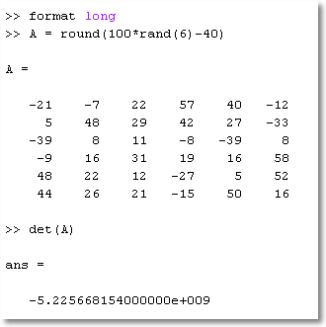
Математические матричные операции
det – вычисление определителя квадратной матрицы

Slide 57
Матричные и поэлементные операции
При работе с матрицами можно использовать два вида операторов:
матричные: производят действия по правилам матричной алгебры
поэлементные: производят действия над соответствующими элементами матриц
размеры матриц должны быть одинаковыми
от матричных операций отличаются точкой перед знаком операции

Slide 58
Матричные и поэлементные операции
‘ транспонирование
+ матричное (и поэлементное) сложение
- матричное (и поэлементное) вычитание
* матричное умножение
/ матричное деление
^ матричное возведение в степень
\ матричное деление «слева»
.* поэлементное умножение
./ поэлементное деление
.^ поэлементное возведение в степень
.\ поэлементное деление «слева»

Slide 59
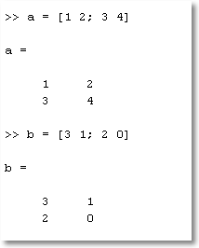
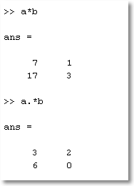
Матричные и поэлементные операции

Slide 60
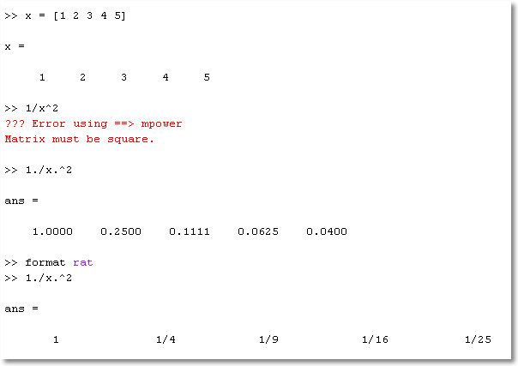
Матричные и поэлементные операции
Такие операции часто используются, если нужно применить какую либо функцию ко всем элементам матрицы.

Slide 61
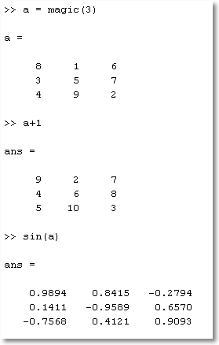
Матричные и поэлементные операции
Некоторые операции по умолчанию считаются поэлементными:

Slide 62
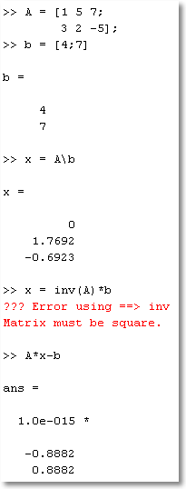
Операции «деления» слева и справа
Применяются для решения систем линейных уравнений (СЛУ)
Деление слева (\)
для квадратных матриц реализует метод Гаусса
для прямоугольных матриц– метод наименьших квадратов

Slide 63
Графические возможности Matlab

Slide 64
Графика в Matlab
Высокоуровневая
не требует от пользователя детальных знаний о работе графической подсистемы
Объектная
каждый объект на рисунке имеет свойства, которые можно менять
Управляемая (handled)
доступ к графическим объектам возможен как через инспектор объектов, так и при помощи встроенных функций (дескрипторная графика)

Slide 65
Двумерные (2D-) графики
Простейший способ построения 2D-графика:
задать область построения (диапазон);
вычислить значение функции на области построения
построить график при помощи одной из встроенных функций Matlab

Slide 66
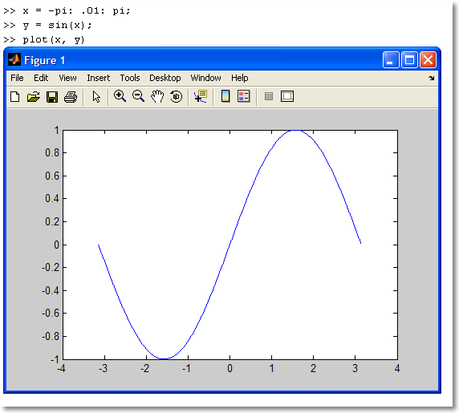

Slide 67

Построение второго графика
Если сразу же построить другой график, то старый график будет удалён из графического окна

Slide 68
Построение двух графиков в одной системе координат
Два графика в одной СК можно построить следующими способами:
«закрепить» графическое окно при помощи команды hold on
применить одну команду plot

Slide 69

Закрепление графического окна

Slide 70

Дополнительные параметры команды plot

Slide 71

Дополнительные параметры команды plot
В команде plot можно задать для каждого графика
цвет линии тип маркера тип линии

Slide 72

Пример команды plot

Slide 73
Построение нескольких графиков в одном окне в разных СК
Поверхность графического окна можно разделить на зоны, в каждой из которых выводить свой график
Для этого служит команда subplot
В качестве параметров ей передаётся трёхзначное целое вида mnk
m и n определяют количество графических «подокон» по горизонтали и вертикали
k задаёт номер графического «подокна»
порядок нумерации – по строкам

Slide 74

Первый subplot

Slide 75

Второй subplot

Slide 76

Более хитрый пример subplot

Slide 77
Построение графиков в разных графических окнах
Создать новое графическое окно можно командой figure
Команда figure создаёт графическое окно и возвращает указатель на него:
h = figure
Активизировать ранее созданное окно можно командой figure(h)

Slide 78

figure : пример использования 1

Slide 79

figure : пример использования 2

Slide 80
Axis: управление масштабом
Команда axis([Xmin Xmax Ymin Ymax]) задаёт область построения графиков по осям X и Y
Используется, если результат автомасштабирования неудовлетворителен

Slide 81

Axis не используется

Slide 82

Axis используется

Slide 83
Оформление графиков
Для графиков можно задать
масштабную сетку: grid on
заголовок: title(’заголовок’)
подписи осей: xlabel(’текст’) и ylabel (’текст’)
В заголовках и подписях можно использовать нотацию системы TeX

Slide 84

Пример оформления графика

Slide 85

Форматирование графиков
Доступно из меню Edit:

Slide 86
Графики функций, заданных параметрически
Строятся при помощи оператора plot
Вначале задаётся диапазон построения t
Затем вычисляются x(t) и y(t)
И строится график

Slide 87

Графики функций, заданных параметрически

Slide 88
Графики функций, заданных параметрически
Графики параметрических функций часто возникают в физических приложениях
Независимая переменная t в этом случае имеет смысл времени, x и y – координаты
Для построения динамического графика можно использовать функцию comet(x,y)

Slide 89
Функции в полярной СК
Строятся аналогично графикам функций в декартовой системе
Для построения используется команда polar

Slide 90

Функции в полярной СК

Slide 91
Трёхмерная (3D-) графика
Построение
поверхностей
контурных диаграмм (линии равного уровня)
3D-линий
векторных полей
скалярных полей
и др.

Slide 92










Slide 93
Построение 3D-поверхности
Рассмотрим пример:
построить поверхность f(x,y)=sin(r)/r, где r=sqrt(x²+y²)

Slide 94

Функция meshgrid возвращает две матрицы – X и Y – которые определяют область построения функции
Если диапазоны по X и Y разные, то функции передаются два диапазона
Собственно поверхность выводится функцией surfl

Slide 95
Функции для построения поверхностей
Функция | Для чего используется
mesh, surf | Построение поверхностей
meshc, surfc | Строит поверхность и контурную диаграмму под ней
meshz | Поверхность на «пьедестале»
surfl | Подсвеченная поверхность
contour | Контурная диаграмма
plot3 | Трёхмерная линия (параметрическое задание)
comet3 | Движение по трёхмерной линии
О других графических функциях можно узнать в системе помощи Matlab

